Slide 1
PROCESAMIENTO PARALELO
VERÓNICA MARLENE MALACARA CABELLO
NO. DE CONTROL: 18052307

Slide 2
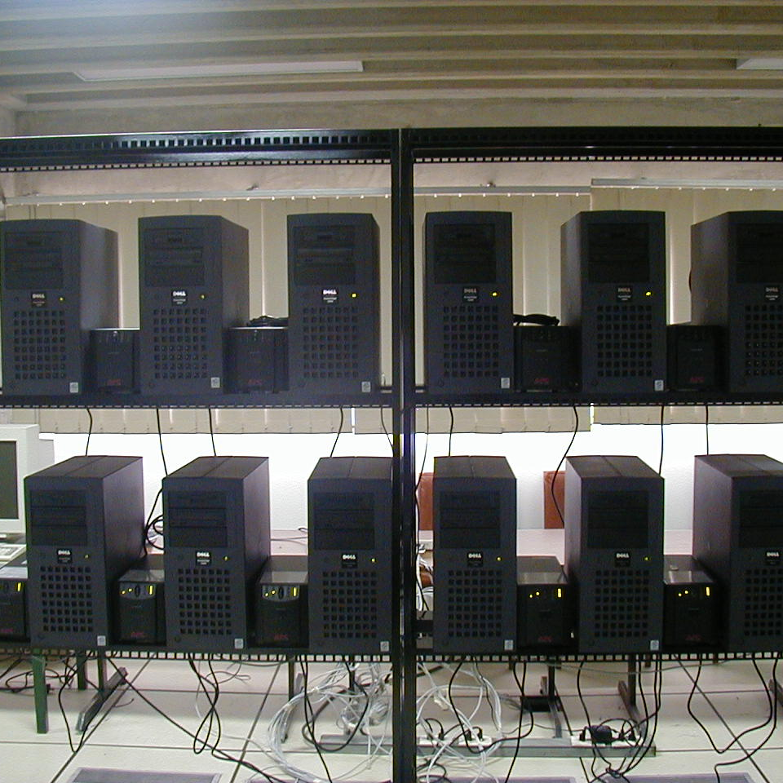
PROCESAMIENTO PARALELO:
El procesamiento paralelo consiste en la ejecución simultánea de instrucciones desde el mismo programa pero en diferentes procesadores. Implica la división del programa en múltiples procesos manejados en paralelo a fin de reducir el tiempo de ejecución.
No obstante, este tipo de tecnología necesita sincronización y comunicación entre los diversos procesos, de manera similar a lo que puede llegar a ocurrir cuando se dividen las tareas en una empresa: se distribuye el trabajo en procesos discontinuos más pequeños que son manejados por diversos departamentos. El funcionamiento de una empresa puede verse afectado en gran medida si la comunicación entre los distintos servicios internos no funciona de manera correcta.

Slide 3
MARCO CONCEPTUAL
Arquitectura Von Neumann (1945)

Slide 4
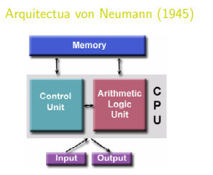
Cuatro componentes principales
• memoria
• Unidad de Control
• Unidad aritmética
• Entrada/Salida
• I/O: memoria de acceso aleatorio para almacenar datos e instrucciones
• La unidad de control trae instrucciones y datos de la memoria, decodifica las instrucciones y secuencialmente coordina las operaciones para llevar a cabo la tarea programada
• La Unidad aritmética realiza las operaciones aritméticas básicas
• La entrada/salida es la interfaz con el humano
• Hardware
• Múltiples procesadores
• Múltiples memorias
• Interconexión
• Software del sistema
• Sistema operativo paralelo
• Herramientas • Aplicaciones

Slide 5
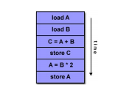
Taxonomía de Flynn (1966)
• Se separan las instrucciones y los datos en dos dimensiones
• Pueden ser simples o múltiples
• SISD: Single Instruction, Single Data
• SIMD: Single Instruction, Multiple Data
• MISD: Multiple Instruction, Single Data
• MIMD: Multiple Instruction, Multiple Data
• Una computadora serie (no hay paralelismo)
• Instrucción simple: solo una instrucción ejecutada por el CPU
durante cualquier ciclo del reloj
• Datos simples: solo una secuencia de datos es usada como
entrada durante cualquier ciclo de reloj
• Ejecución determinística
• El modelo más antiguo de la computación
• Ejemplos: los primeros mainframes, la mayoría de los móviles,
las primeras PC's

Slide 6
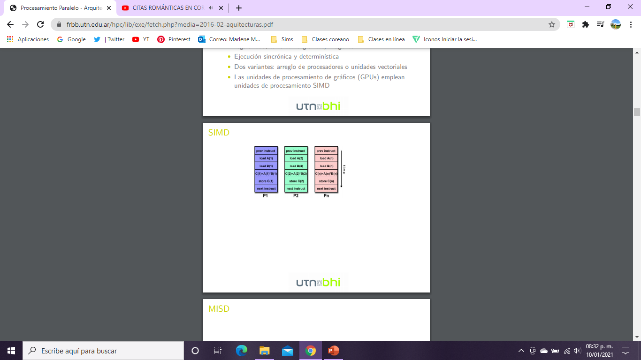
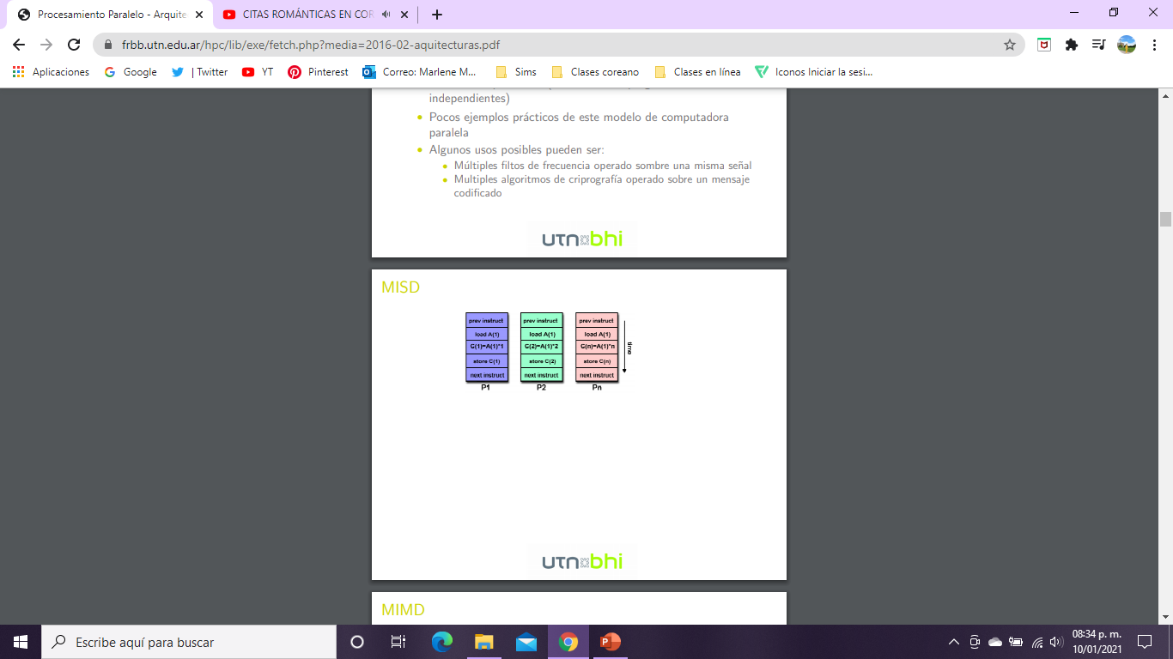
• Un tipo de computadora paralela
• Instrucción simple: solo una instrucción ejecutada por el CPU
durante cualquier ciclo del reloj
• Datos múltiples: cada unidad de procesamiento puede operar
sobre un conjunto de datos diferente
• Se adapta muy bien en problemas con un alto grado de
regularidad, tales como gráficos/imágenes
• Ejecución sincrónica y determinística
• Dos variantes: arreglo de procesadores o unidades vectoriales
• Las unidades de procesamiento de gráficos (GPUs) emplean
unidades de procesamiento SIMD
• Una secuencia de datos única es provista a unidades de
procesamiento múltiples
• Cada unidad de procesamiento opera sobre los datos de
manera independiente (contadores de programa
independientes)
• Pocos ejemplos prácticos de este modelo de computadora
paralela
• Algunos usos posibles pueden ser:
• Múltiples filtros de frecuencia operado sombre una misma señal
• Múltiples algoritmos de criptografía operado sobre un mensaje
codificado

Slide 7
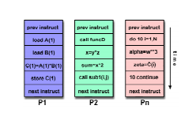
• Actualmente es el tipo de computadora paralela más usado.
La mayoría de las computadoras caen aquí
• Instrucciones múltiples: cada procesador puede estar
ejecutando una secuencia de instrucciones diferentes
• Datos múltiples: cada unidad de procesamiento puede operar
sobre un computo de datos diferente
• La ejecución puede ser sincrónica o asincrónica, determinística o no-determinística
• Ejemplos: la mayoría de las supercomputadoras actuales, clusters y grids, multi-core PC's
• Nota: muchas arquitecturas MIMD pueden contener
componentes internos que ejecuten SIMD

Slide 8
MODELOS DE MEMORIA

Slide 9
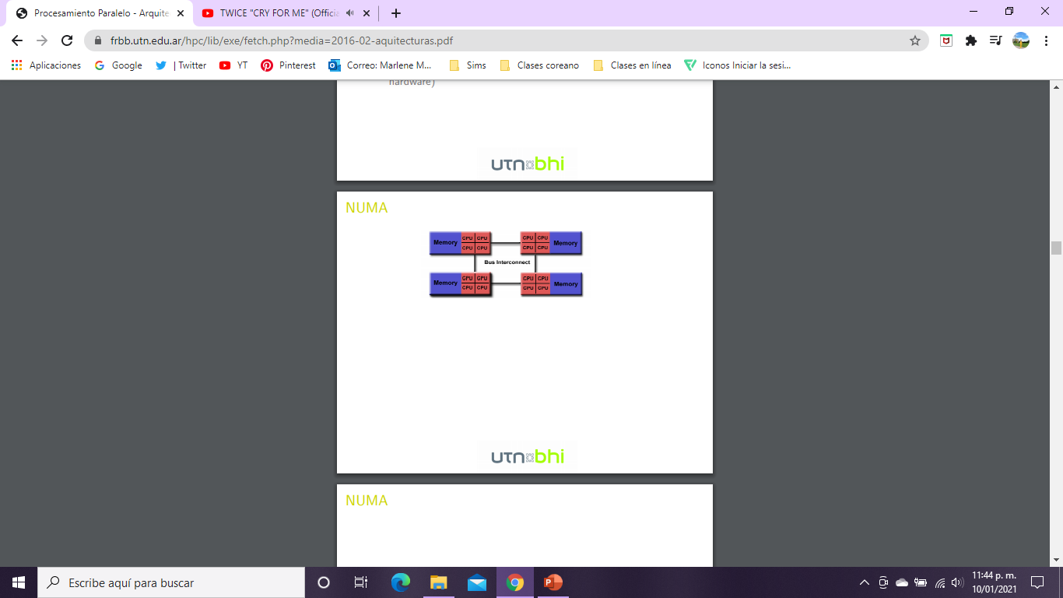
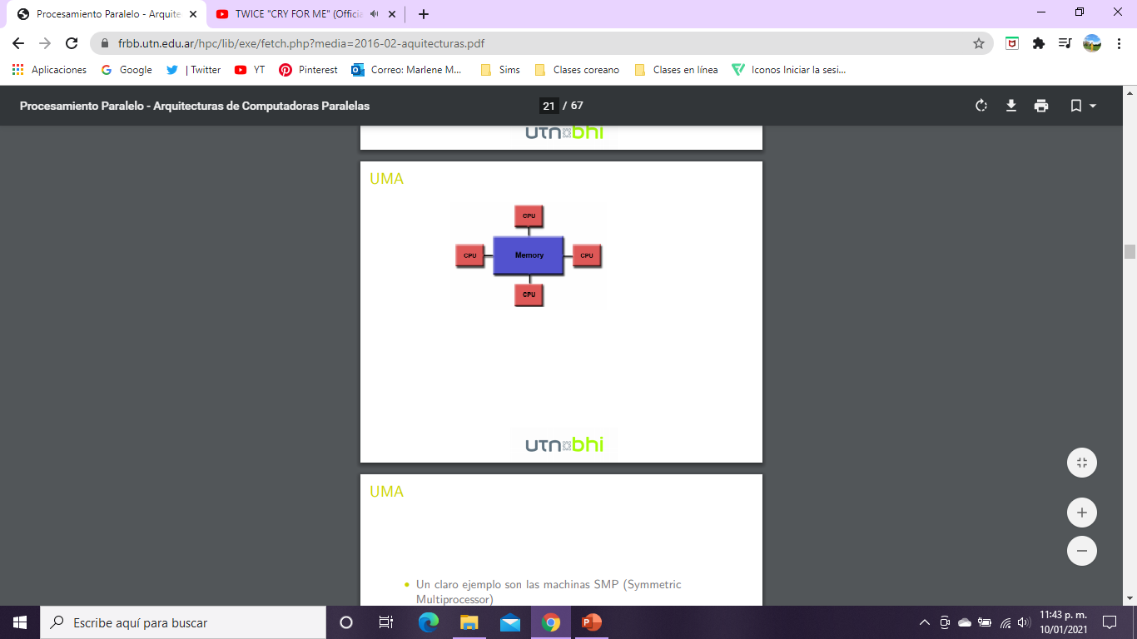
• Un claro ejemplo son las machinas SMP (Symmetric Multiprocessor)
• Procesadores idénticos
• Las prioridades y los tiempos de acceso son iguales para todos
• CC-UMA: Cache Coherent UMA (usualmente lo hace el hardware)
• En general la memoria compartida permite a los procesadores acceder a la memoria como un espacio de direcciones global
• Procesadores múltiples pueden operar independientemente sobre recursos de memoria compartida
• Un cambio en la memoria producido por una unidad de procesamiento es visible por el resto de los procesadores
• Hay dos clases de arquitecturas de memoria compartida: UMA y NUMA
• Usualmente ocurre cuando se conectan dos o más sistemas SMPs
• Un sistema SMP puede acceder directamente a la memoria del otro • No todos los procesadores tienen igual acceso a todas las direcciones de memoria • El acceso a memoria a través del vínculo (o bus) es más lento • CC-NUMA: Cache Coherent NUMA

Slide 10
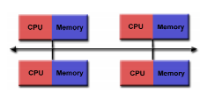
Ventajas y Desventajas.
Ventajas
Espacio de memoria global es amigable para el programador
El intercambio de datos entre las tareas es rápido y uniforme debido a la proximidad entre CPUs
Desventajas
El principal problema es que no se puede escalar el modelo.
Cuando se agregan CPUs el trafico se incrementa geométricamente y comienzan los problemas de coherencia
El programador es responsable de la sincronización de los datos y la coherencia en la memoria

Slide 11
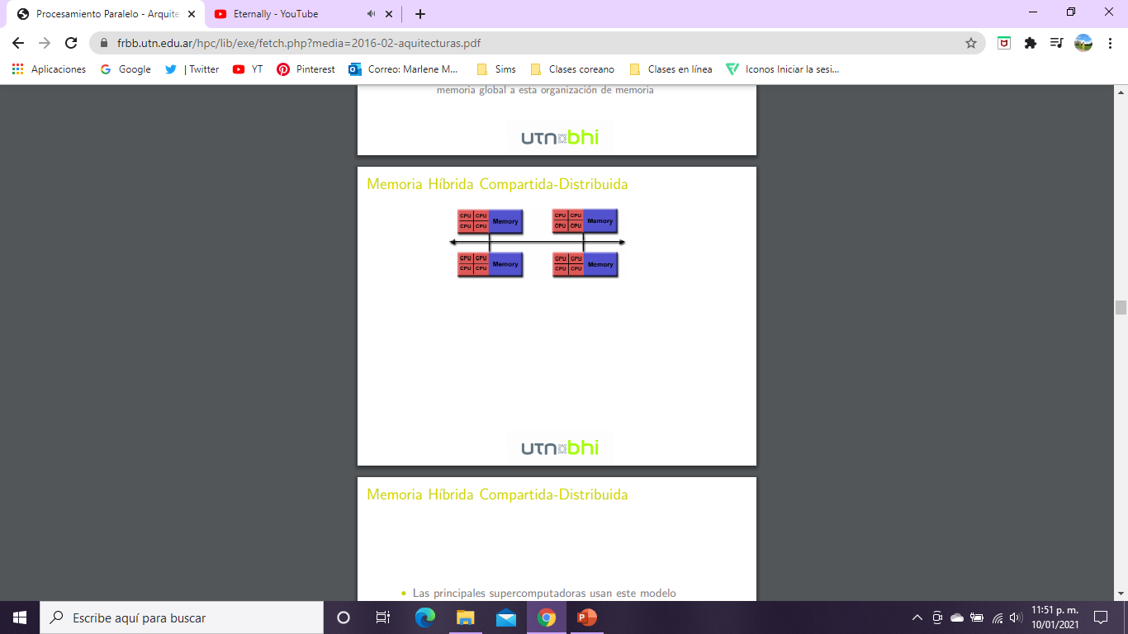
Características Generales Memoria Distribuida.
• Ventajas
• El modelo escala con los procesadores. A medida que se agregan unidades de procesamiento la memoria escala proporcionalmente.
• Cada procesador accede a un dato en memoria sin interferir al resto de los componentes. Se eliminan las demoras por accesos múltiples.
• Desventajas
• El programador es responsable de muchos de los detalles asociados a la comunicación entre procesadores.
• Puede ser dificultoso mapear estructuras de datos basadas en memoria global a esta organización de memoria.
• Hay varios modelos de memoria distribuida. El patrón general es el uso de una red de comunicación para conectar las memorias de los procesadores
• Los procesadores tienen su propia memoria local y no hay correspondencia entre dos procesadores.
• Independencia de operación, los cambios en un lugar no afectan al resto.
• Cuando un procesador necesita un dato externo, el programador lo ordena explícitamente.
• La red de comunicación puede variar ampliamente, puede ser una red ethernet.

Slide 12
Memoria Híbrida Compartida-Distribuida.
• Las principales supercomputadoras usan este modelo
• La memoria compartida es usualmente un SMP. Los procesadores acceden a la memoria global también
• La memoria distribuida es la interconexión de múltiples SMPs
• Ventajas y desventajas: las que aplican a los tipos involucrados.

Slide 13
INTERCONEXIONES Y TOPOLOGÍAS

Slide 14
Interconexiones y Topologías.
Suponiendo una máquina paralela ideal compuesta por n procesadores.
Dependiendo en la forma que se maneja el acceso a memoria, se encuentran cuatro clases.
Exclusive-read, exlusive-write (EREW)
Concurrent-read, exclusive-write (CREW)
Exclusive-read, concurrent-write (ERCW)
Concurrent-read, concurrent-write (CRCW)
Las escrituras concurrentes se resuelven por: Common/Arbitrary/Priority/Sum

Slide 15
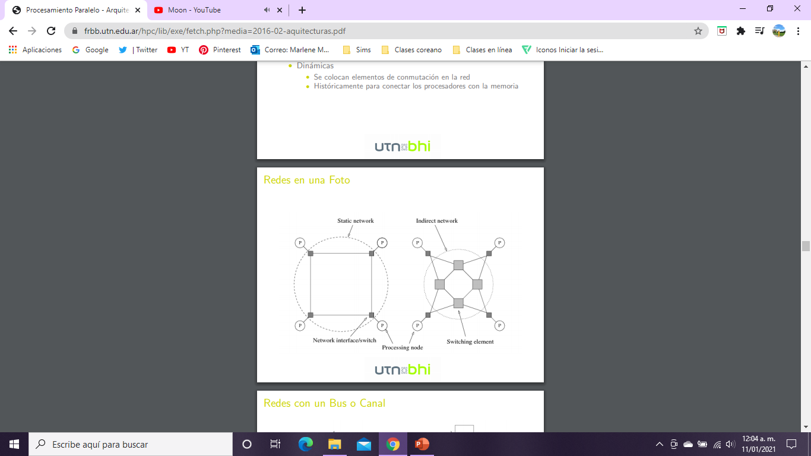
Redes de Interconexión
• Concentran procesadores-procesadores y procesadores-memoria • Estáticas
• Conexiones punto a punto
• Históricamente para conectar procesadores entre si
• Dinámicas
• Se colocan elementos de conmutación en la red
• Históricamente para conectar los procesadores con la memoria

Slide 16
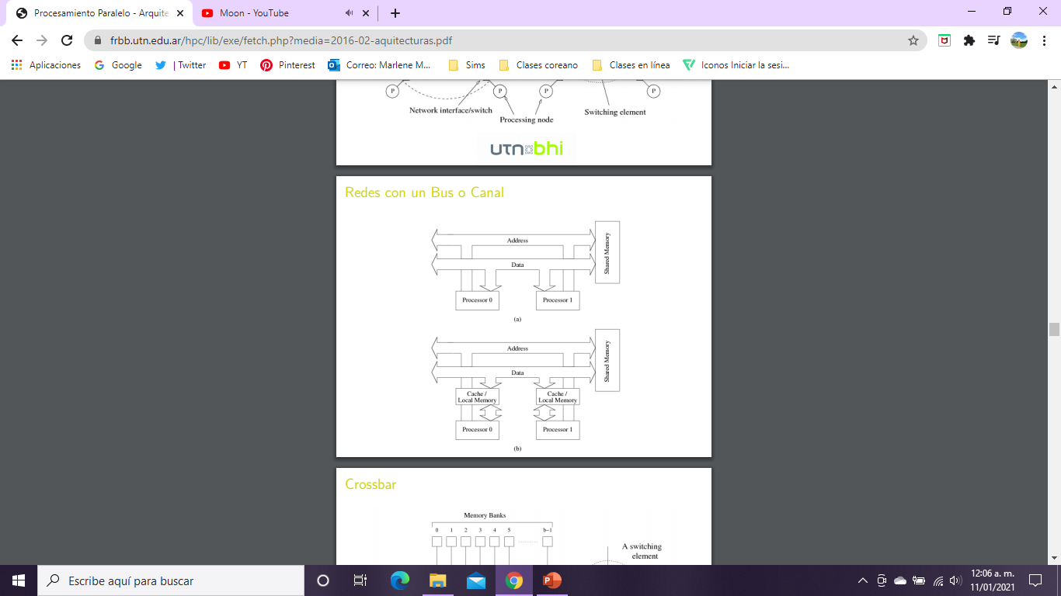
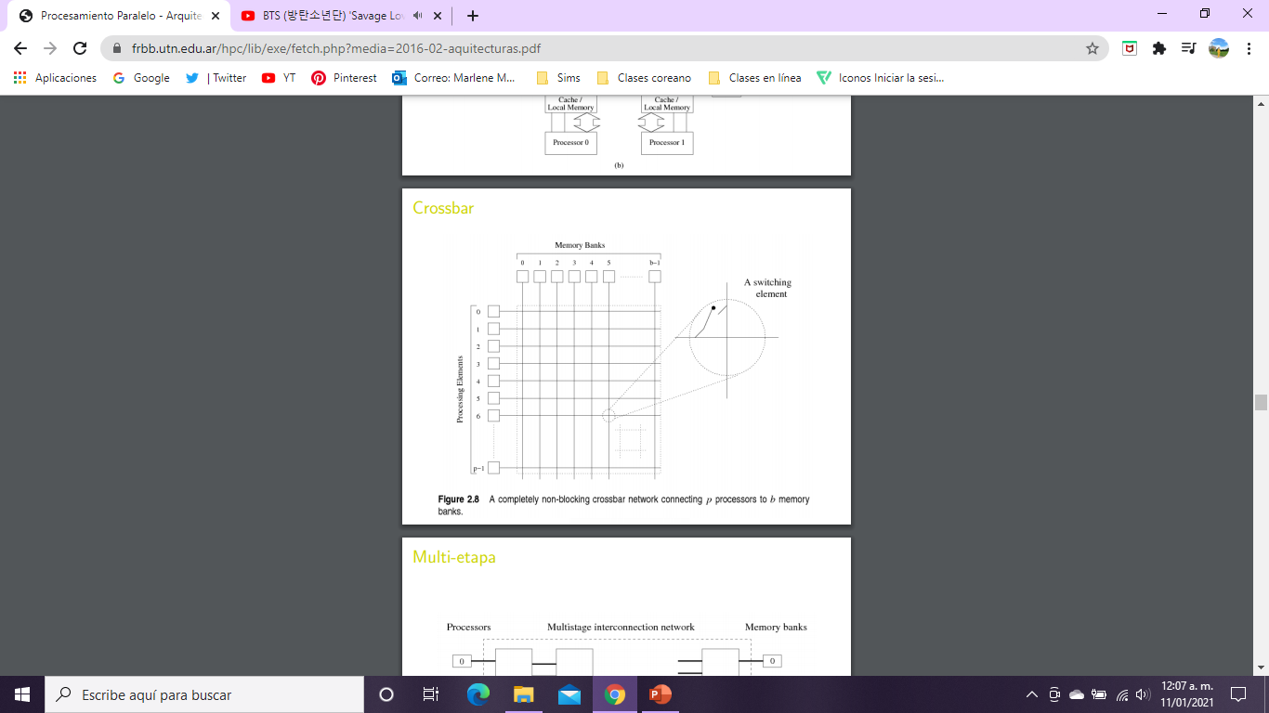
REDES CON UN BUS O CANAL.
CROSSBAR

Slide 17
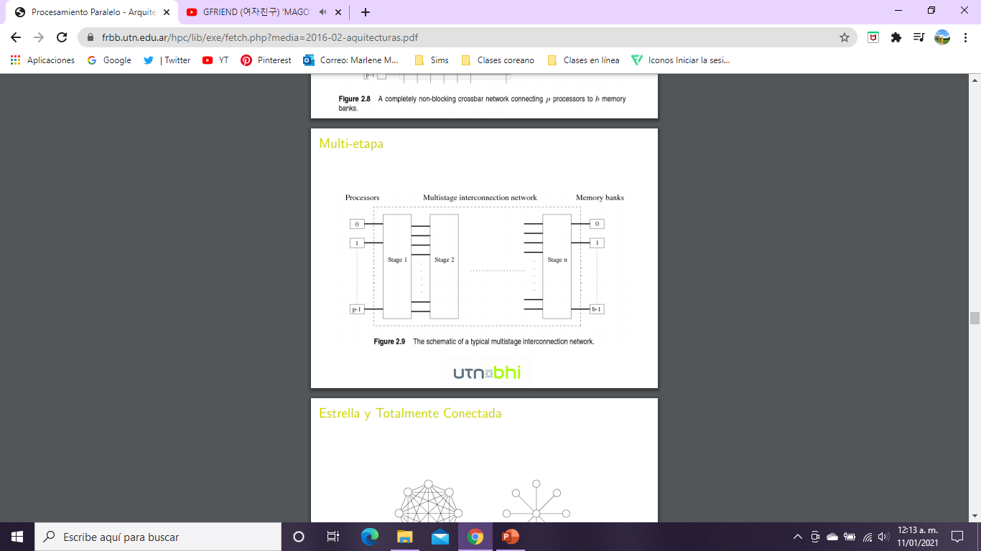
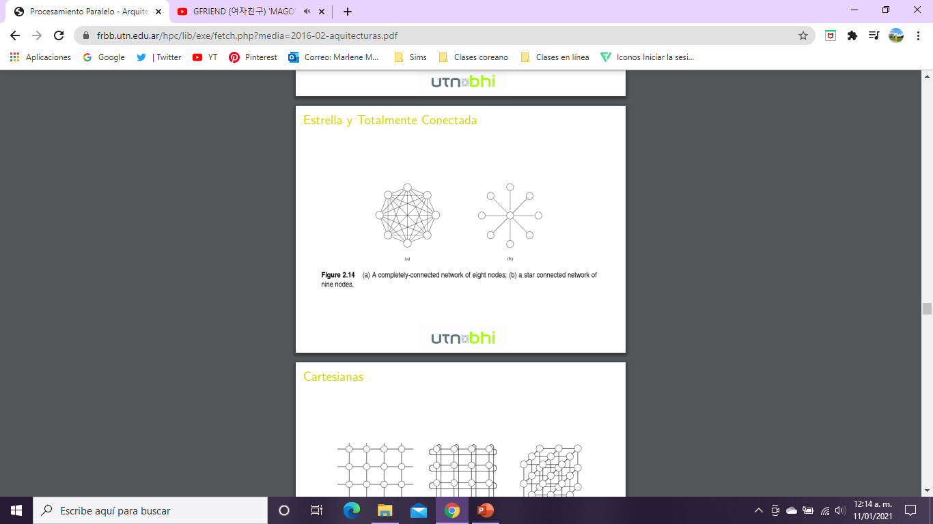
ESTRELLA Y TOTALMENTE CONECTADA
MULTI-ETAPA

Slide 18
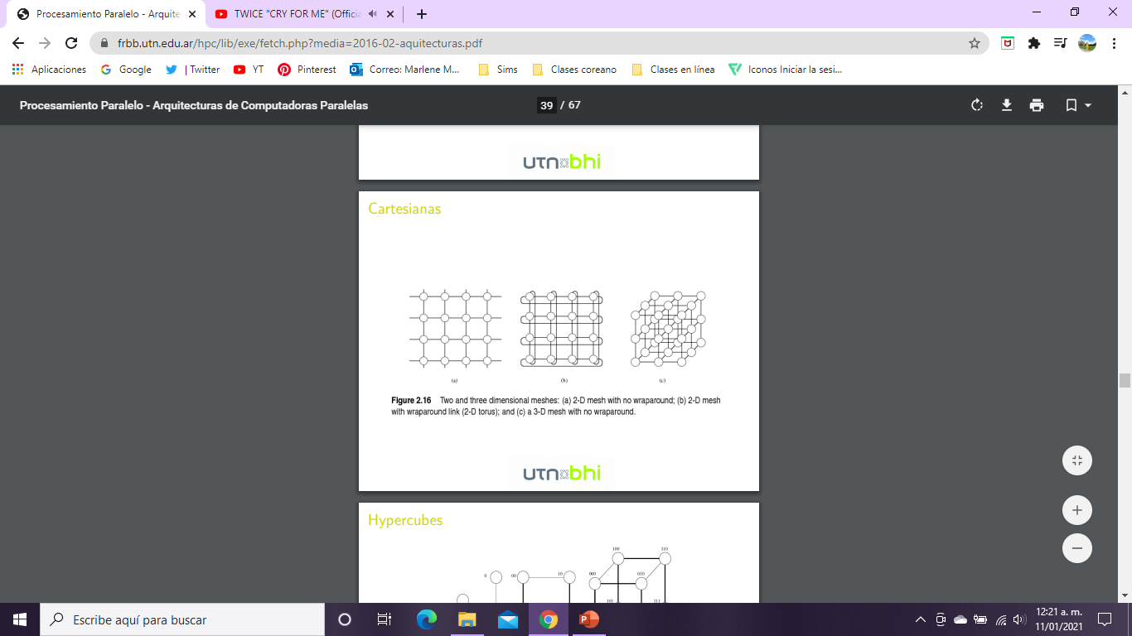

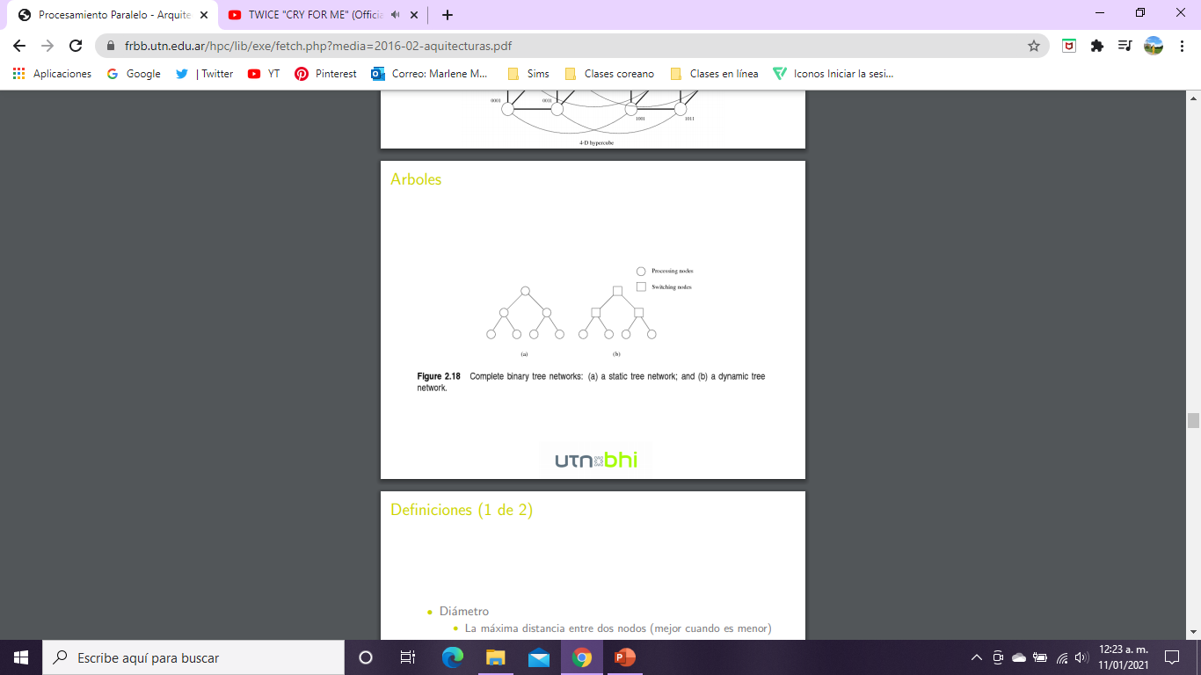
CARTESIANAS
HYPERCUBES
ÁRBOLES

Slide 19
DEFINICIONES

Slide 20
Diámetro:
La máxima distancia entre dos nodos (mejor cuando es menor).
Conectividad:
El numero mínimo de arcos que se deben remover para partir en dos redes desconectadas (mejor cuando es mayor). Mide las multiplicidad de caminos.
• Ancho de bisección:
El numero mínimo de arcos que se deben remover para partir la red en dos mitades iguales (mejor cuando es mayor).
Ancho de banda de bisección:
Aplica a redes con enlaces medidos por velocidad de transferencia el mínimo volumen de comunicación permitidos entre dos mitades de una red (mejor cuando es mayor).
Costo:
El número de enlaces en una red (mejor cuando es menor).

Slide 21

CARACTERÍSTICAS:

Slide 22
MODELOS USADOS EN HPC

Slide 23

¿QUÉ ES HPC?
• HPC es equivalente a High Performance Computing
• Consta en agregar poder de computo con el fin lograr resultados mucho más rápido de los que se logra con una computadora de escritorio típica.
• Generalmente involucra grandes problemas en ciencia, ingeniería o negocios.
• Se puede dividir las estrategias de procesamiento en 3 tipos generales: SMP, Heterogéneo y pasaje de mensajes.

Slide 24
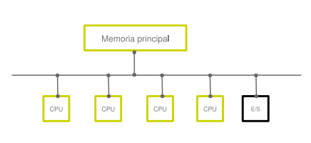
Multiprocesamiento simétrico (SMP)
• Varias unidades de procesamiento idénticas comparten un único espacio de memoria.
• Todas las unidades tienen acceso a los dispositivos de entrada y salida (E/S).
• Un sistema operativo común.
• Caso típico: procesadores multinúcleo.

Slide 25
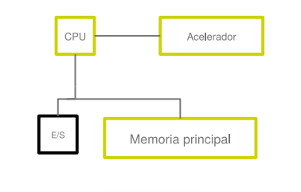
HETEREOGÉNEO
• Unidades de propósito general manejan la memoria y la E/S.
• Otras unidades especializadas computan tareas específicas.
• Espacio de memoria compartido y sistema operativo común.
• Caso típico: PC con GPU.

Slide 26
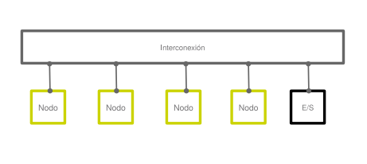
PASAJE DE MENSAJES
• Múltiples nodos se comunican a través de una red por pasaje de mensajes.
• Los nodos no comparten memoria.
• No es necesario compartir el sistema operativo.
• Caso típico: clúster.

Slide 27
PROCESADORES ACTUALES Y CLASIFICACIONES

Slide 28
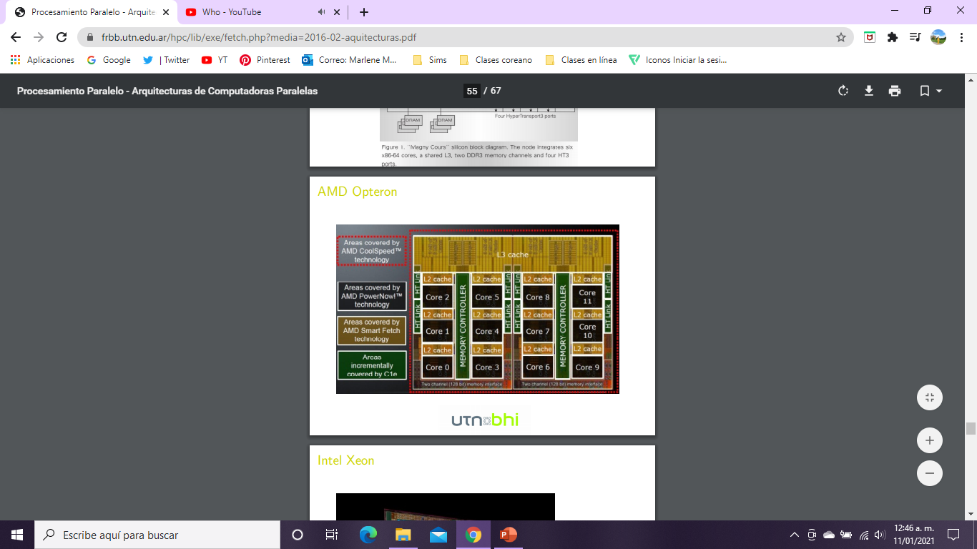
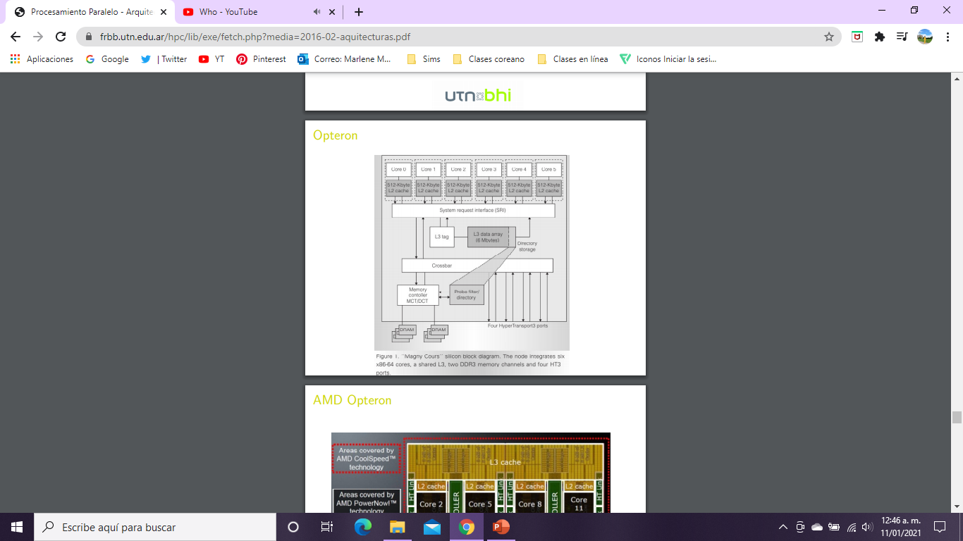
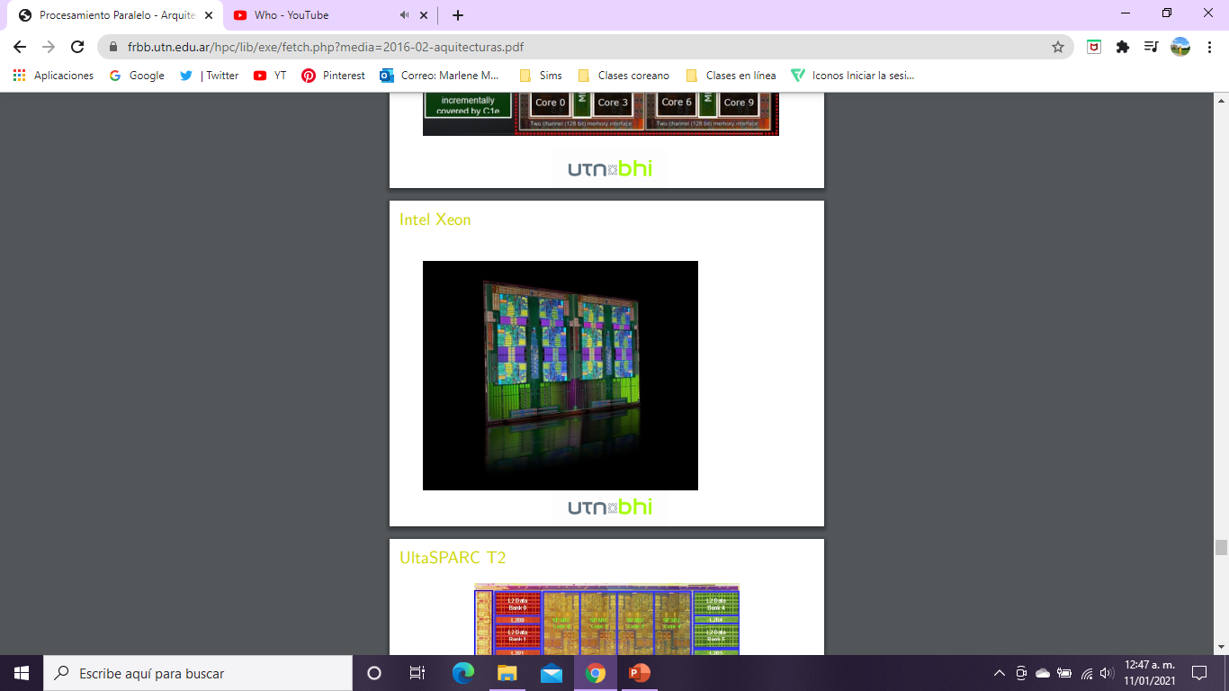
AMD OPTERON
OPTERON
INTEL XEON

Slide 29
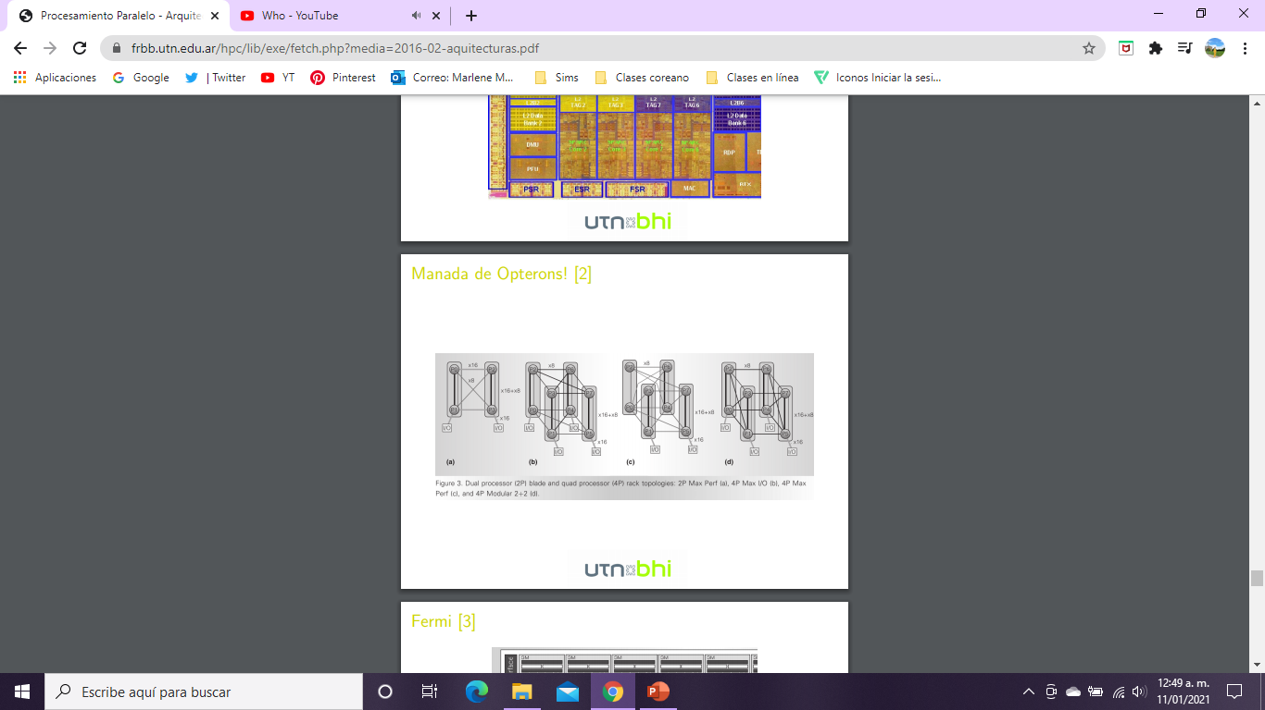
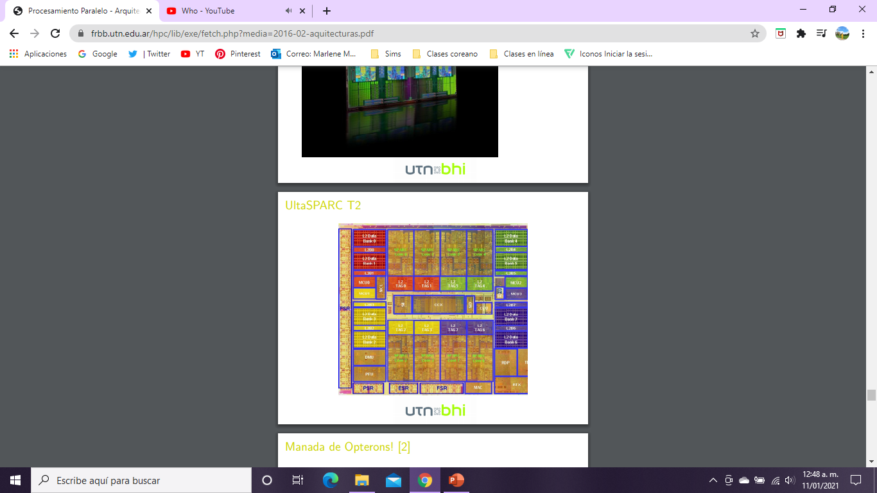
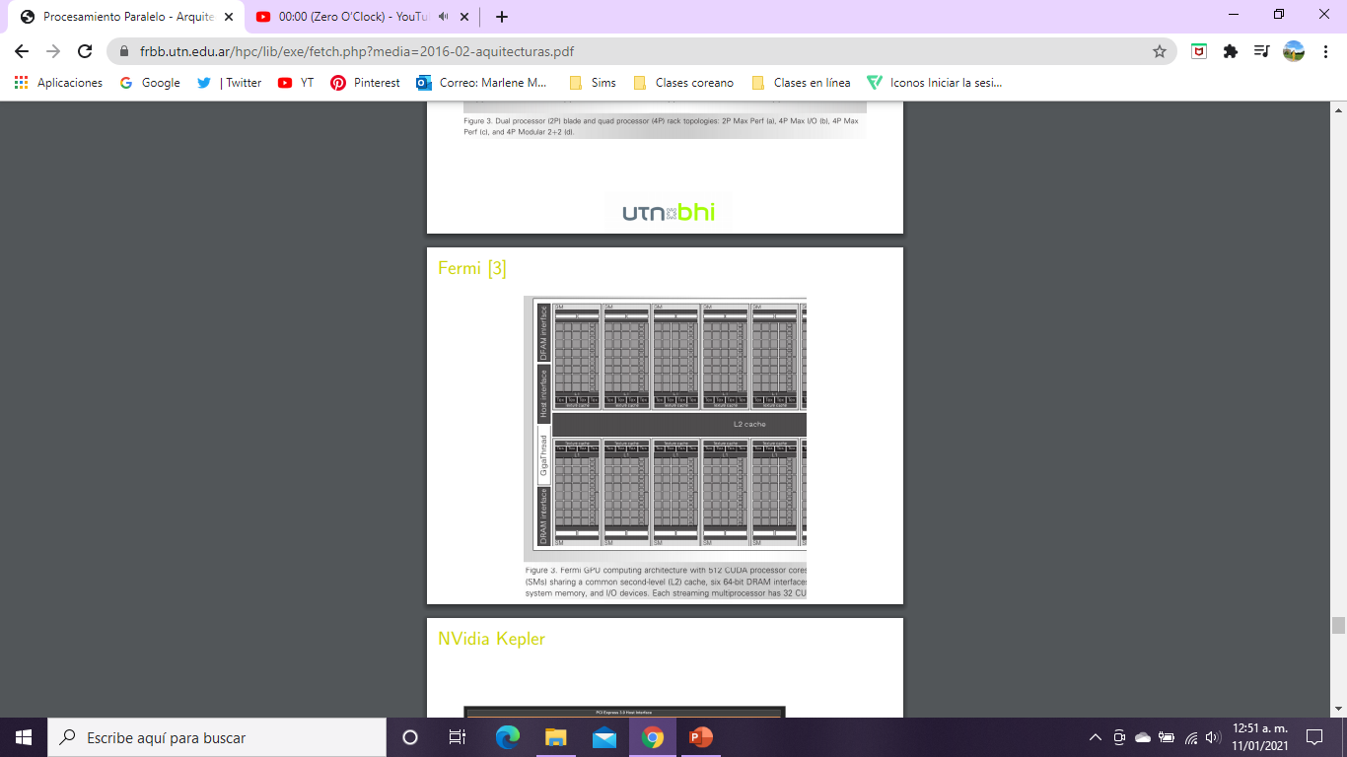
UltaSPARC T2
Manada de Opterons! [2]
Fermi [3]

Slide 30
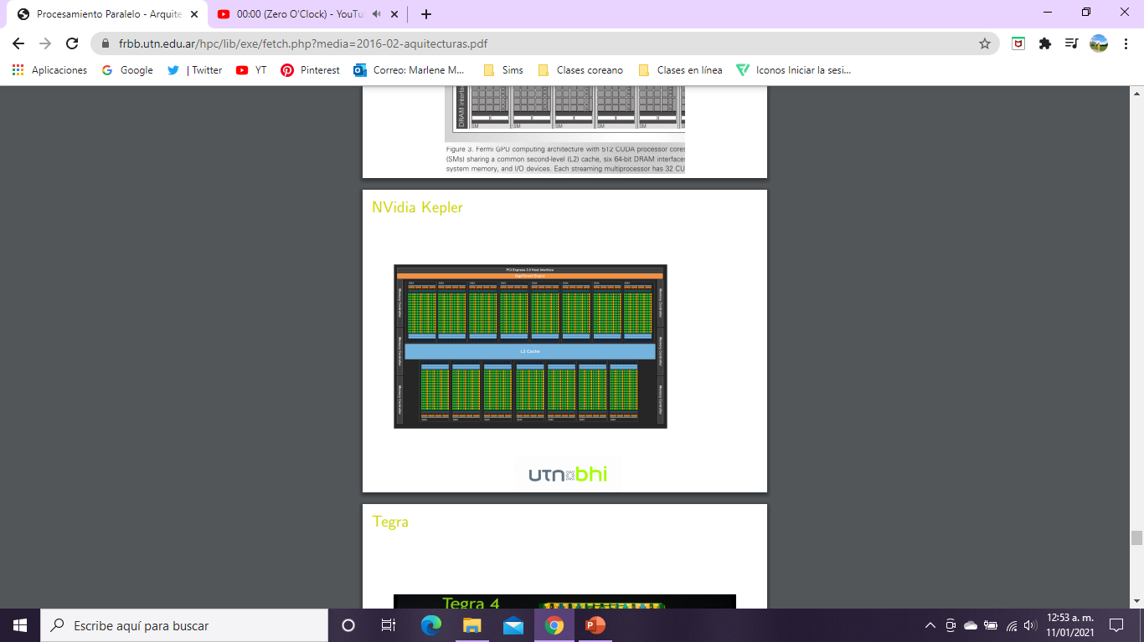
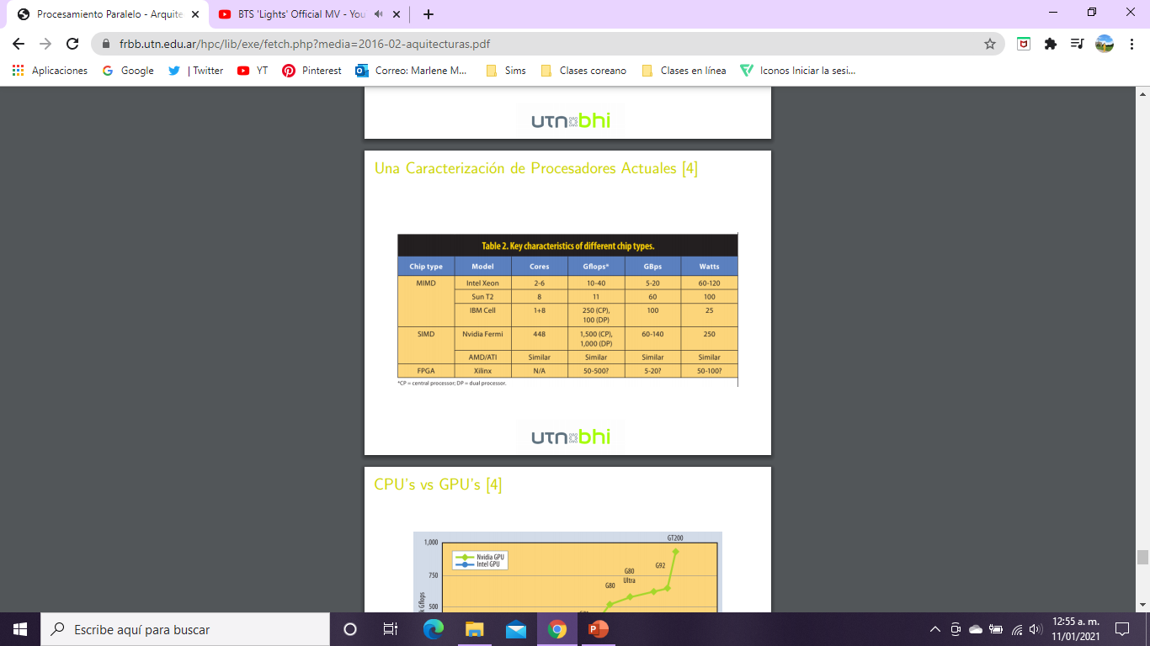
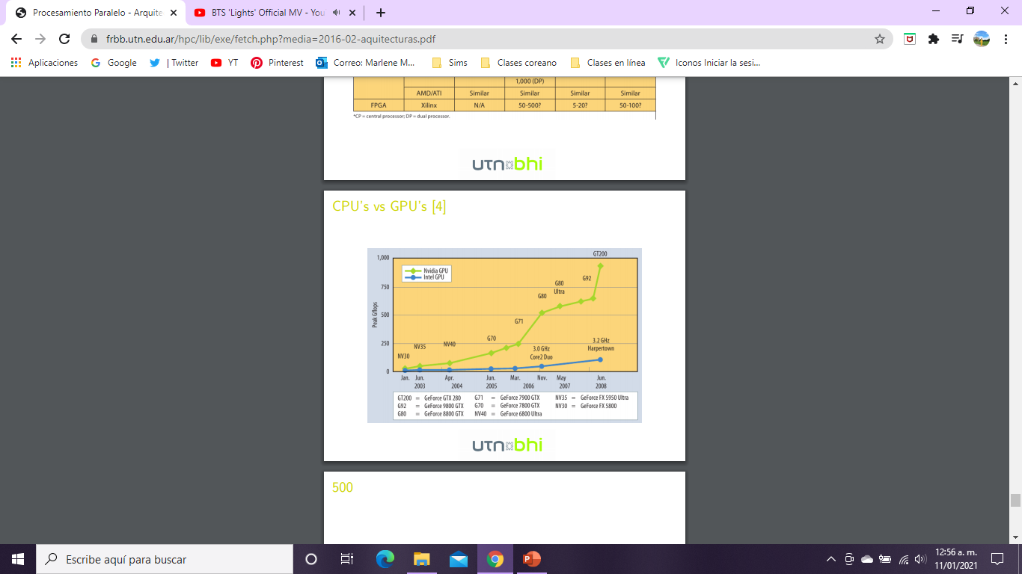
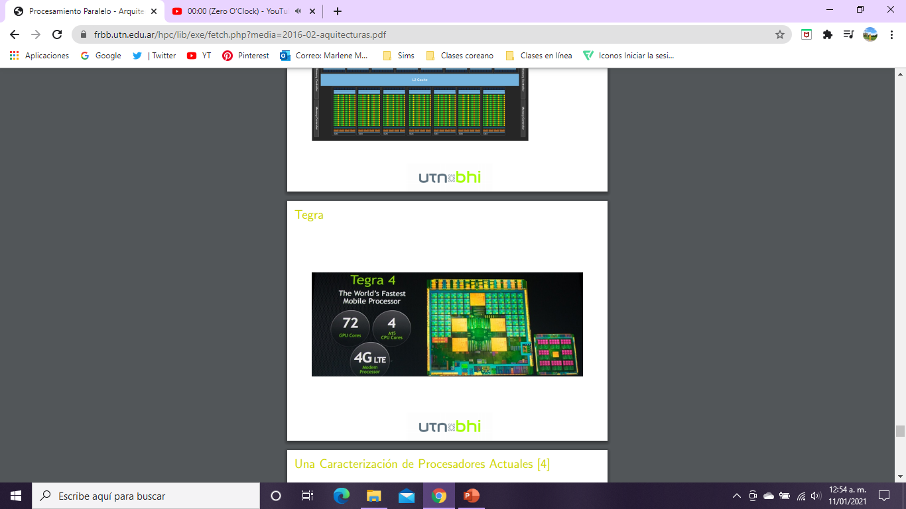
Una Caracterización de Procesadores Actuales [4]
NVidia Kepler
CPU’s vs GPU’s [4]
500
• TOP 500
• Green 500
• Graph 500
Tegra

Slide 31
REFERENCIAS:
[1] G. Ananth, G. Anshul, K. George, and K. Vipin.
Introduction to parallel computing, 2003.
[2] P. Conway, N. Kalyanasundharam, G. Donley, K. Lepak, and
B. Hughes.
Cache hierarchy and memory subsystem of the AMD Opteron
processor.
Micro, IEEE, 30(2):16–29, 2010.
[3] J. Nickolls and W.J. Dally.
The GPU computing era.
Micro, IEEE, 30(2):56–69, 2010.
[4] B. Spiers and D. Wallez.
High-Performance Computing on Wall Street.
Computer, 43(12):53–59, 2010.

